Slide 1

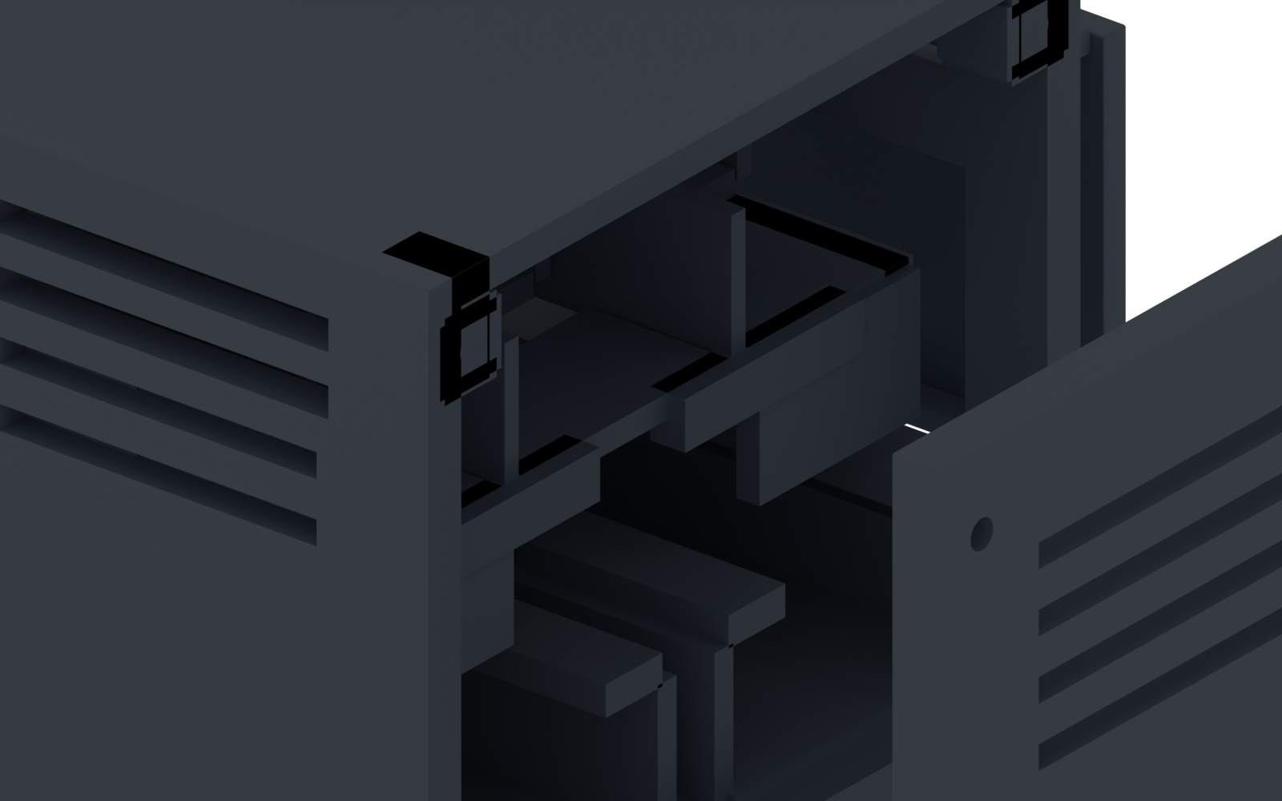
智能桌面魔方
Smart Desktop Cube IoT
基于 ESP32-S3 的桌面环境感知、专注辅助与云端管理终端
全国大学生物联网设计竞赛 · 答辩
角色交互：小眠 | 硬件结构：模块化外壳 v25
Notes:
封面只建立项目识别，不展开技术细节。
[Sources]
项目设计文档：作品提交/2026年全国大学生物联网设计竞设计文档.docx
硬件尺寸与引脚：关于硬件.docx
后端能力：cube-backend/README.md
前端能力：cube-tianmu/README.md
角色交互：AboutUI/智能桌面魔方 二次元角色状态及菜单向导设计文档.docx
结构模型：case_design/smart_cube_shell_current_preview.blend 与 current STLs

Slide 2
01 需求背景
桌面环境问题不是缺少数字，而是缺少判断和行动
环境不可见
设备不闭环
演示不稳定
温湿度、eCO2、TVOC、光照与人体存在变化难以长期感知。
传统设备多停留在数据显示，缺少提醒、记录、远程管理和联动。
竞赛作品必须解决联网、鉴权、OTA、外壳固定和现场可维护性。
目标：把桌面传感器做成一个可交互、可管理、可演示的 IoT 终端。
Notes:
本页回答为什么要做，不和普通温湿度计停留在同一层面。
[Sources]
项目设计文档：作品提交/2026年全国大学生物联网设计竞设计文档.docx
硬件尺寸与引脚：关于硬件.docx
后端能力：cube-backend/README.md
前端能力：cube-tianmu/README.md
角色交互：AboutUI/智能桌面魔方 二次元角色状态及菜单向导设计文档.docx
结构模型：case_design/smart_cube_shell_current_preview.blend 与 current STLs

Slide 3
02 总体架构
系统按“设备端、后端、前端、角色交互”形成闭环
感知层
>
设备端
>
服务层
>
应用层
>
交互层
ENS160+AHT21 / BH1750 / LD2410C / TFT
ESP32-S3 双核任务 + LVGL + MQTT
FastAPI + SQLite + MQTT + WebSocket
三套前端 + AI 分析 + 日志
小眠状态反馈与菜单向导
硬件端负责实时采集、屏幕显示、专注状态判断和设备通信。
后端负责认证、设备数据、控制指令、OTA、AI 分析与 WebSocket 推送。
前端面向不同用户群体提供轻量查看、长辈模式和完整控制台。
Notes:
本页建立系统边界，让评委知道不是单片机孤立作品。
[Sources]
项目设计文档：作品提交/2026年全国大学生物联网设计竞设计文档.docx
硬件尺寸与引脚：关于硬件.docx
后端能力：cube-backend/README.md
前端能力：cube-tianmu/README.md
角色交互：AboutUI/智能桌面魔方 二次元角色状态及菜单向导设计文档.docx
结构模型：case_design/smart_cube_shell_current_preview.blend 与 current STLs

Slide 4
03 硬件方案
硬件选型覆盖空气、光照、人体存在和本地显示
ESP32-S3
ENS160 + AHT21
主控、WiFi、双核任务、OTA
eCO2、TVOC、AQI、温湿度
BH1750
LD2410C
光照强度，支持屏幕亮度和场景判断
毫米波人体存在检测，驱动专注模式
ILI9341 TFT
DC 电源管理
2.4 寸触控屏，本地数据与菜单显示
5.5 x 2.1mm 输入，多路供电管理
设计原则：模块尺寸按 PCB 与引脚占用预留安装余量，优先保证实物可塞入、线材可走、接口可插拔。
Notes:
这里可以说明硬件尺寸来自关于硬件.docx，外壳设计已考虑杜邦线和接口对齐。
[Sources]
项目设计文档：作品提交/2026年全国大学生物联网设计竞设计文档.docx
硬件尺寸与引脚：关于硬件.docx
后端能力：cube-backend/README.md
前端能力：cube-tianmu/README.md
角色交互：AboutUI/智能桌面魔方 二次元角色状态及菜单向导设计文档.docx
结构模型：case_design/smart_cube_shell_current_preview.blend 与 current STLs

Slide 5
04 嵌入式实现
设备端把实时任务和网络任务分开，降低互相阻塞风险
Core 1：实时与交互
Core 0：网络与后台
LVGL 屏幕渲染
WiFi / MQTT 通信
传感器采集与数据更新
设备握手、心跳、上报
人体存在与专注状态判断
控制指令轮询与 ACK
角色状态与页面动画
OTA 检查与更新流程
关键约束：LVGL 渲染保持单线程边界，跨任务通过共享数据池传递状态。
Notes:
强调工程稳定性，避免只讲传感器接线。
[Sources]
项目设计文档：作品提交/2026年全国大学生物联网设计竞设计文档.docx
硬件尺寸与引脚：关于硬件.docx
后端能力：cube-backend/README.md
前端能力：cube-tianmu/README.md
角色交互：AboutUI/智能桌面魔方 二次元角色状态及菜单向导设计文档.docx
结构模型：case_design/smart_cube_shell_current_preview.blend 与 current STLs

Slide 6
05 后端能力
后端不只是收数据，还支撑演示、控制、安全和 OTA
认证
>
设备
>
数据
>
控制
>
OTA
注册 / 登录 / JWT / 管理员
握手 / 心跳 / 绑定 / 状态
最新数据 / 历史曲线 / 告警
指令下发 / 拉取 / ACK
固件上传 / MD5 / 回传结果
实时链路
演示兜底
WebSocket 推送传感器数据、设备状态、控制结果和告警，前端无需频繁轮询。
seed_demo 可生成演示账号、设备和 7 天历史数据，现场硬件异常时仍可展示完整闭环。
Notes:
后端当前 MVP 已覆盖认证、设备、数据、控制、OTA、AI 分析等测试。
[Sources]
项目设计文档：作品提交/2026年全国大学生物联网设计竞设计文档.docx
硬件尺寸与引脚：关于硬件.docx
后端能力：cube-backend/README.md
前端能力：cube-tianmu/README.md
角色交互：AboutUI/智能桌面魔方 二次元角色状态及菜单向导设计文档.docx
结构模型：case_design/smart_cube_shell_current_preview.blend 与 current STLs

Slide 7

06 前端与用户侧设计
前端按人群分层，既能展示也能管理设备
大众版 /public
轻量日常查看、登录注册、设备与建议
长辈版 /senior
大字号、简化交互、状态与健康建议
青少年控制台 /teen
Vue 3 + TypeScript + Vite
实时数据、设备管理、远程控制、AI 分析
WebSocket 实时数据
Element Plus / ECharts 按需加载
首屏浮动式魔方加载动画
Notes:
本页回答用户之前强调的三类人群网页样式和浮动式加载动画。
[Sources]
项目设计文档：作品提交/2026年全国大学生物联网设计竞设计文档.docx
硬件尺寸与引脚：关于硬件.docx
后端能力：cube-backend/README.md
前端能力：cube-tianmu/README.md
角色交互：AboutUI/智能桌面魔方 二次元角色状态及菜单向导设计文档.docx
结构模型：case_design/smart_cube_shell_current_preview.blend 与 current STLs

Slide 8



07 小眠角色交互
小眠是角色化状态反馈，不是普通装饰图
状态良好
专注陪伴
严重告警
角色与 AQI、eCO2、TVOC、温湿度和专注状态绑定；同时承担菜单向导与轻量反馈。
Notes:
强调名称为小眠，定位是二次元角色状态及菜单向导。
[Sources]
项目设计文档：作品提交/2026年全国大学生物联网设计竞设计文档.docx
硬件尺寸与引脚：关于硬件.docx
后端能力：cube-backend/README.md
前端能力：cube-tianmu/README.md
角色交互：AboutUI/智能桌面魔方 二次元角色状态及菜单向导设计文档.docx
结构模型：case_design/smart_cube_shell_current_preview.blend 与 current STLs

Slide 9
08 外壳工程
结构设计优先解决装配、固定、通风和接口可用性
正面前壳压住显示屏，屏幕凹槽加深，降低按压位移。
侧边滑块留出屏幕与杜邦线插入路径，方便安装维护。
后盖开 Type-C / DC 接口区，主体与后壳螺丝孔为真实通孔。
后壳和侧边增加百叶通风，顶部透明窗用于光照传感。
上层模块平台加边缘支撑，避免打印后悬空结构脱落。
顶部透明窗建议材料：1.5-2.0mm 透明亚克力；需要更抗冲击时可换透明 PC。
Notes:
这里可结合 Blender 模型或 3D 打印件说明结构迭代。
[Sources]
项目设计文档：作品提交/2026年全国大学生物联网设计竞设计文档.docx
硬件尺寸与引脚：关于硬件.docx
后端能力：cube-backend/README.md
前端能力：cube-tianmu/README.md
角色交互：AboutUI/智能桌面魔方 二次元角色状态及菜单向导设计文档.docx
结构模型：case_design/smart_cube_shell_current_preview.blend 与 current STLs

Slide 10
09 演示路径
答辩演示按“硬件实物 + 网页后台 + 备份数据”三线准备
开机
>
监测
>
专注
>
网页
>
OTA
小眠启动 / 模块加载
温湿度 / 空气 / 光照
雷达存在检测触发
实时数据 / 控制 / AI
版本检查与更新链路
现场主线
备用主线
实物展示设备采集、屏幕 UI、人体存在触发专注模式。
前端一键演示与后端 seed_demo 数据，避免现场网络或硬件不稳定影响答辩。
Notes:
建议实际答辩前录一份完整视频，现场演示失败立即切视频或演示数据。
[Sources]
项目设计文档：作品提交/2026年全国大学生物联网设计竞设计文档.docx
硬件尺寸与引脚：关于硬件.docx
后端能力：cube-backend/README.md
前端能力：cube-tianmu/README.md
角色交互：AboutUI/智能桌面魔方 二次元角色状态及菜单向导设计文档.docx
结构模型：case_design/smart_cube_shell_current_preview.blend 与 current STLs

Slide 11
10 特色与创新
创新点集中在端云闭环、角色交互和工程可落地
感知到行动
小眠角色化反馈
从单纯显示数据升级为环境判断、提醒、记录和控制闭环。
用二次元角色表达状态、告警和专注陪伴，提升识别度。
多群体前端
模块化结构
大众、青少年、老年三套入口适配不同使用习惯。
卡槽、走线、通风、透明窗和接口开孔围绕真实装配设计。
Notes:
创新点应避免写成空泛口号，每一点都能对应代码、文档或模型。
[Sources]
项目设计文档：作品提交/2026年全国大学生物联网设计竞设计文档.docx
硬件尺寸与引脚：关于硬件.docx
后端能力：cube-backend/README.md
前端能力：cube-tianmu/README.md
角色交互：AboutUI/智能桌面魔方 二次元角色状态及菜单向导设计文档.docx
结构模型：case_design/smart_cube_shell_current_preview.blend 与 current STLs

Slide 12
11 当前成果
当前成果已经形成可提交、可演示、可继续打磨的作品包
硬件端：ESP32-S3 工程、LVGL 页面、传感器采集、专注模式、OTA 屏幕流程。
后端：FastAPI 服务、设备/数据/控制/OTA/AI 接口和自动化测试。
前端：三套入口、实时数据、控制台、AI 分析、日志中心和演示模式。
视觉：小眠角色状态、菜单向导和开机/页面过渡动画资源。
结构：v25 可插入式模块外壳、前壳、侧滑块、后盖、透明顶窗。
保留项需要如实说明：部分智能家居、蓝牙灯、语音/微信等接口属于预留或后续扩展，不作为当前主演示能力。
Notes:
本页用于防止评委追问当前完成范围，把预留接口和已完成能力分清。
[Sources]
项目设计文档：作品提交/2026年全国大学生物联网设计竞设计文档.docx
硬件尺寸与引脚：关于硬件.docx
后端能力：cube-backend/README.md
前端能力：cube-tianmu/README.md
角色交互：AboutUI/智能桌面魔方 二次元角色状态及菜单向导设计文档.docx
结构模型：case_design/smart_cube_shell_current_preview.blend 与 current STLs

Slide 13
谢谢各位评委
智能桌面魔方把桌面环境监测，从“看到数据”推进到“理解状态并辅助行动”。
Q&A
建议现场回答重点：完成范围、AI 使用边界、外壳装配、演示备份方案。
Notes:
收尾不只说谢谢，要再次落回项目定位。
[Sources]
项目设计文档：作品提交/2026年全国大学生物联网设计竞设计文档.docx
硬件尺寸与引脚：关于硬件.docx
后端能力：cube-backend/README.md
前端能力：cube-tianmu/README.md
角色交互：AboutUI/智能桌面魔方 二次元角色状态及菜单向导设计文档.docx
结构模型：case_design/smart_cube_shell_current_preview.blend 与 current STLs

